Slide 1
СОВЕЩАНИЕ ПО ВОПРОСАМ ТЕХНОЛОГИЧЕСКОГО РАЗВИТИЯ ПАО «ГАЗПРОМ»
Основные направления
технической политики
при капитальном ремонте
основных фондов ПАО «Газпром»
Notes:
Уважаемые коллеги!
Департаментом совместно с другими подразделениями администрации и дочерними обществами ПАО «Газпром» проводится работа по внедрению современных инновационных технологий при капитальном ремонте и диагностировании основных фондов ПАО «Газпром».
В своем докладе остановлюсь на основных направлениях этой работы.

Slide 2

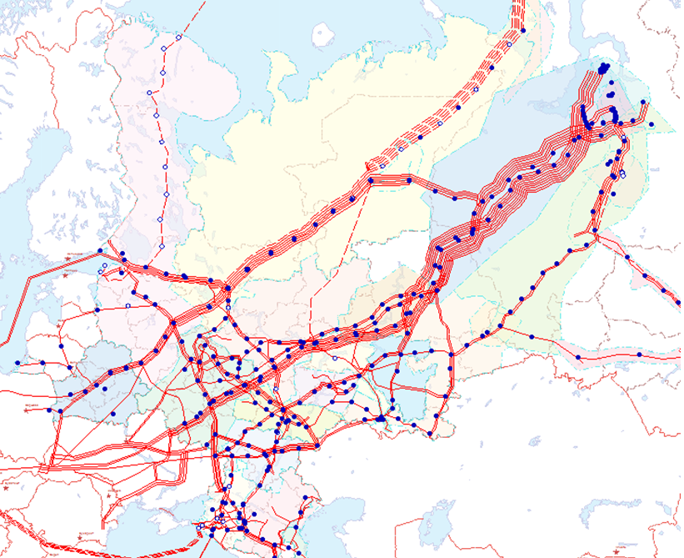
Оптимизация строительного контроля
Существующая инфраструктура системы АРМ Контроль качества
ОАО «ОРГЭНЕРГОГАЗ»
ИСТС «ИНФОТЕХ»
ПАО «ГАЗПРОМ»
ДОЧЕРНИЕ ОБЩЕСТВА
Notes:
В рамках мероприятий по переходу к контролю за качеством ремонтных работ собственными силами дочерних Обществ ПАО «Газпром» разработана и внедрена информационная система пооперационного контроля качества ремонтных работ «АРМ контроль качества».
Основная цель создания системы - это повышение уровня контроля качества ремонта за счет автоматизированного учета объемов и качества выполненных работ, учета выявленных нарушений и подтверждения их устранения.
Система решает ряд задач:
- Формирование периодичной отчетности о фактически выполненных работах на линейной части магистральных газопроводов;
- Фиксирование информации о выявленных в ходе ремонтных работ нарушениях и устранении нарушений, указанных в уведомлениях;
- Формирование и контроль технических документов, подтверждающих выполнение и качество ремонтных работ..

Slide 3
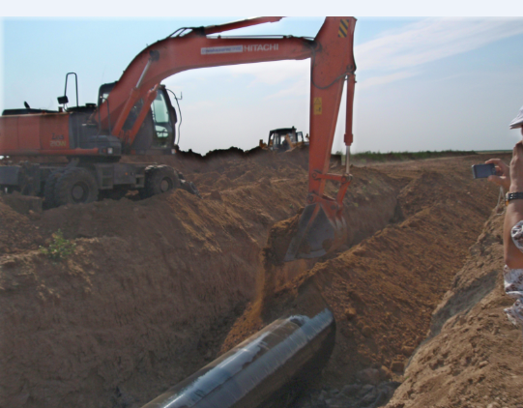




Оптимизация строительного контроля
Функционал системы пооперационного контроля
АРМ Контроль качества
№ п/п | Этап | Сроки производства | Май | Июнь | Июль | Август
1 | Вскрытие газопровода | 17.05.13- 08.06.13
2 | Очистка трубопровода от старой изоляции | 08.06.13- 20.07.13
3 | Вырез дефектных участков/Сварочные работы | 20.07.13- 17.08.13
4 | Изоляционно-укладочные работы | 30.07.13- 10.09.13
5 | Балластировка трубопровода | 10.09.13- 05.10.13
6 | Обратная засыпка трубопровода | 05.10.13- 25.10.13
Notes:
Применение современных информационных технологий, в т.ч. обработки данных фотофиксации с геопривязкой к местности с помощью глобальных спутниковых систем позиционирования, позволило на существенно новом научно-техническом уровне решать задачу оперативного контроля за ходом выполнения ремонтных работ.
С момента внедрения системы в 2016 году на объектах линейной достигнуты следующие результаты:
- организовано своевременное устранение выявленных нарушений в процессе производства работ;
обеспечена приемка выполненных работ только с наличием полного комплекта исполнительной документации;
Объемы работ не подтвержденные документами качества к оплате не принимаются.
С учетом опыта работы системы в 2016 году будет приниматься решение о распространении действия системы на другие виды технологического оборудования. Такие модели для технологических трубопроводов компрессорных станций, газораспределительных станций и подводных переходов уже разработаны и опробованы на действующих объектах ремонта.

Slide 4
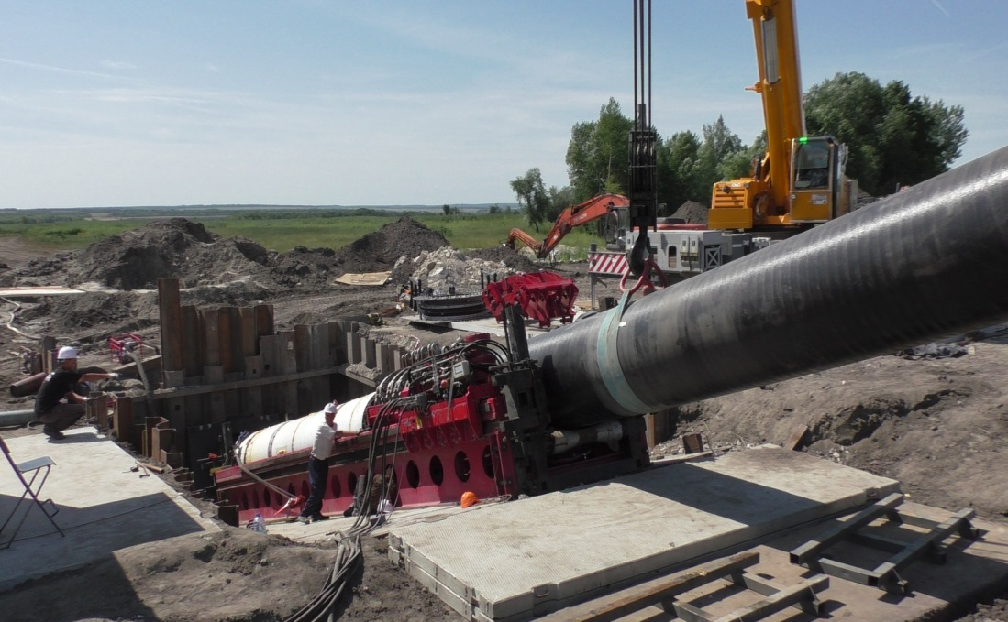
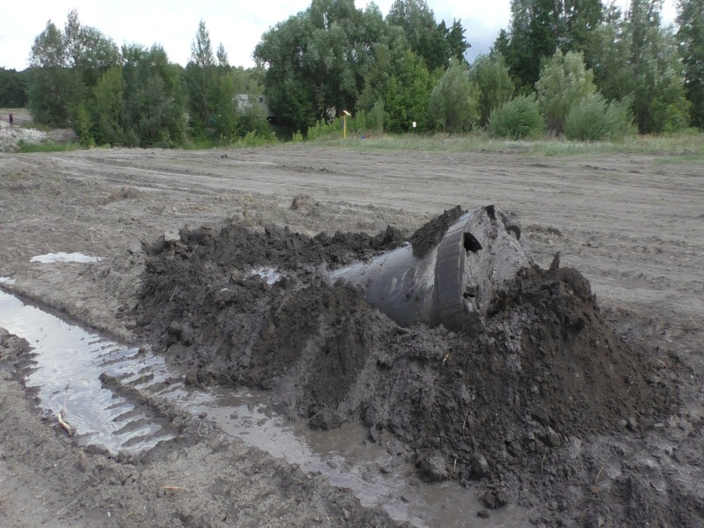
Внедрение современных технологий ремонта
Ремонт подводных переходов «методом кривых»
Notes:
Осваиваются современные технологии капитального ремонта подводных преходов. В 2016 году внедрен инновационный способ укладки трубопроводов под водными препятствиями «метод Кривых», который представляет собой симбиоз метода горизонтально-направленного бурения и микротоннелирования с применением предварительно изогнутых труб в бестраншейном способе укладки.
Использование «Кривых» позволяет уменьшить радиус изгиба прокладываемой плети труб, позволяя сократить длину ремонтируемого участка перехода в 6,7 раз. Соответственно снижаются затраты на материалы, трудозатраты, срок выполнения работ, кроме того плеть составленная из кривых представляет собой жесткую арочную конструкцию, которая никогда не провалится и не всплывет.
Таким образом при использовании преимуществ ранее используемых методов и применение предварительно изогнутых труб достигается наиболее оптимальное экономически выгодное решение перехода магистрального трубопровода под водными препятствиями.
Так в зоне ответственности дочернего предприятия Газпром трансгаз Самара успешно проведен ремонт перехода через реку Уса магистрального газопровода Уренгой-Петровск. При этом изначально протяженность участка ремонта открытым методом планировалось 396 метров, за счет применения метода кривых было заменено всего 163 метра газопровода.
В настоящий момент прорабатываются вопросы распространения метода на более сложные категории грунтов с применением защитных, в том числе обетонированных покрытий.

Slide 5
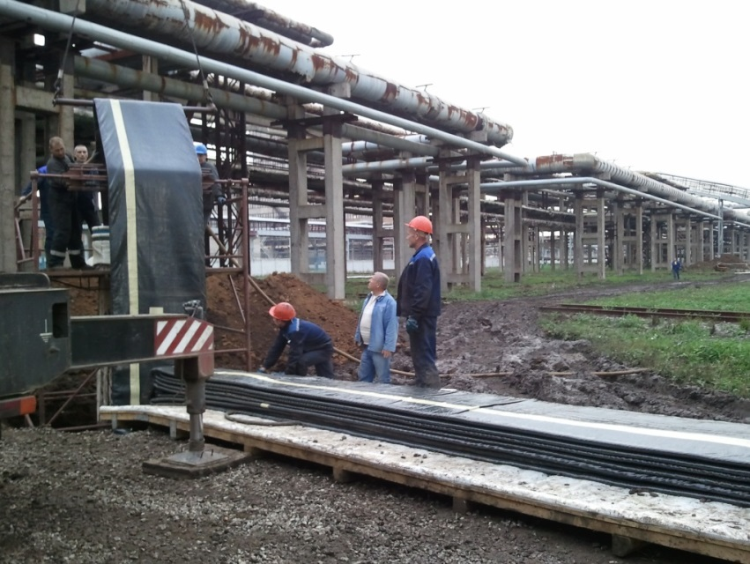
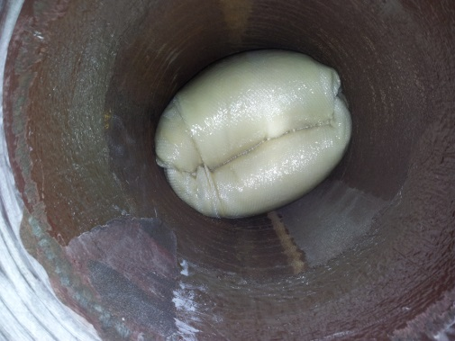
Внедрение современных технологий ремонта
Восстановление подземных трубопроводов бестраншейным методом
Notes:
В условиях плотной застройки технологических установок, затруднен или невозможен ремонт трубопроводов подземной прокладки траншейным методом.
Департаментом аттестована и внедряется на объектах капитального ремонта технология восстановления подземных трубопроводов бестраншейным методом (Санация). Технология аттестована для ремонта трубопроводов систем водоснабжения и водоотведения, тепловых сетей диаметром от 100 до 1600 мм с рабочим давлением до 3,0 МПа и температурой рабочей среды до 160°С.
Сейчас разрабатываются методы восстановления газопроводов и трубопроводов с другими технологическими средами, в том числе агрессивными.

Slide 6
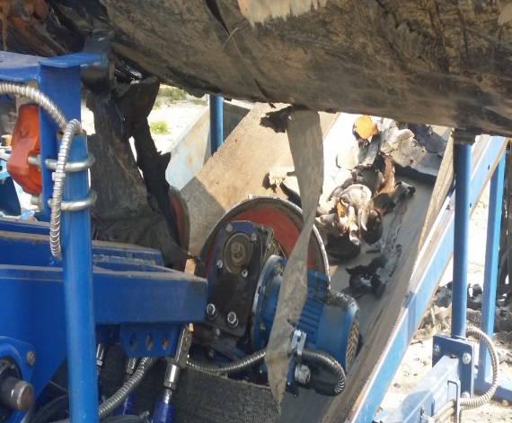
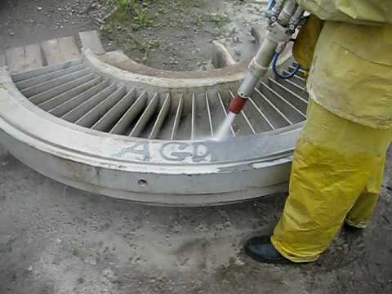
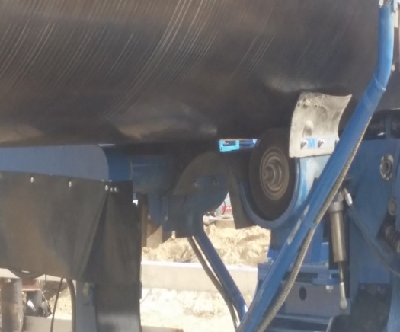
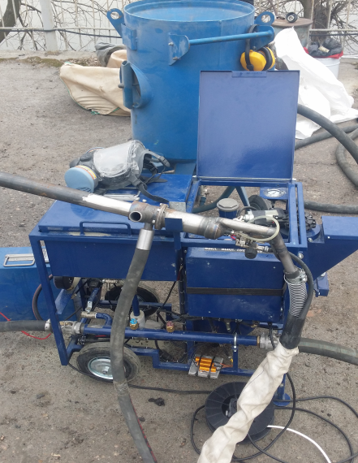
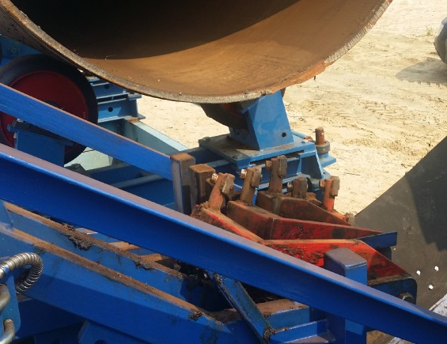
Внедрение современных технологий ремонта
Очистка труб от старой изоляции
Модернизированные установки предварительной и финишной очистки:
Дисковая очистка;
Высокоскоростная щеточная очистка (до 6000 об/мин);
Резцовая (базовая) очистка.
Новые технологии очистки:
Гидроабразивная очистка (аттестована);
Высокоскоростная термоабразивная очистка (завершается аттестация);
3. Индукционная очистка (проводятся испытания).
Notes:
Важное значение при проведении капитального ремонта линейной части магистральных газопроводов имеет качество очистки труб с целью последующего диагностирования и устранения дефектов.
Традиционно применяемые в трассе механические резцовые и щёточные установки не обеспечивают требуемое качество подготовки поверхности и не исключают повреждение трубы инструментом.
В настоящее время разработана и проходит внедрение в г. Югорск установка с поэтапной очисткой трубы резцами и щетками на высоких оборотах, обеспечивая необходимую чистоту подготовки поверхности.
Альтернатива резцовым установкам более технологичные дисковые очистные машины, исключающие повреждение тела трубы и сварных швов инструментом.
А также проходящие аттестацию новые технологии очистки:
- гидроабразивная;
- высокоскоростная термоабразивная;
- индукционная
которые будут рекомендованы к применению по результатам опытно-промышленных испытаний.

Slide 7
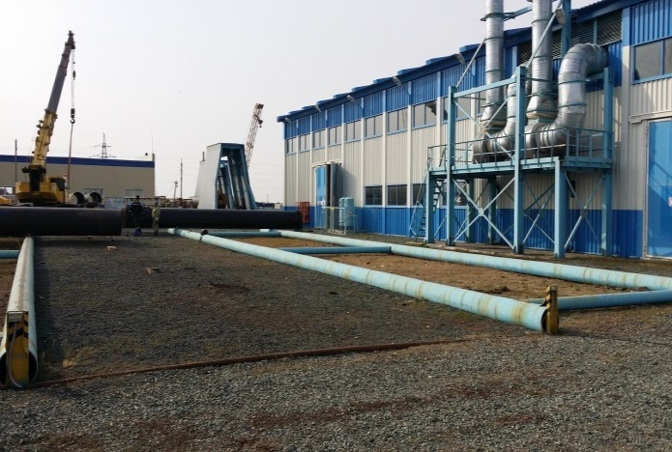
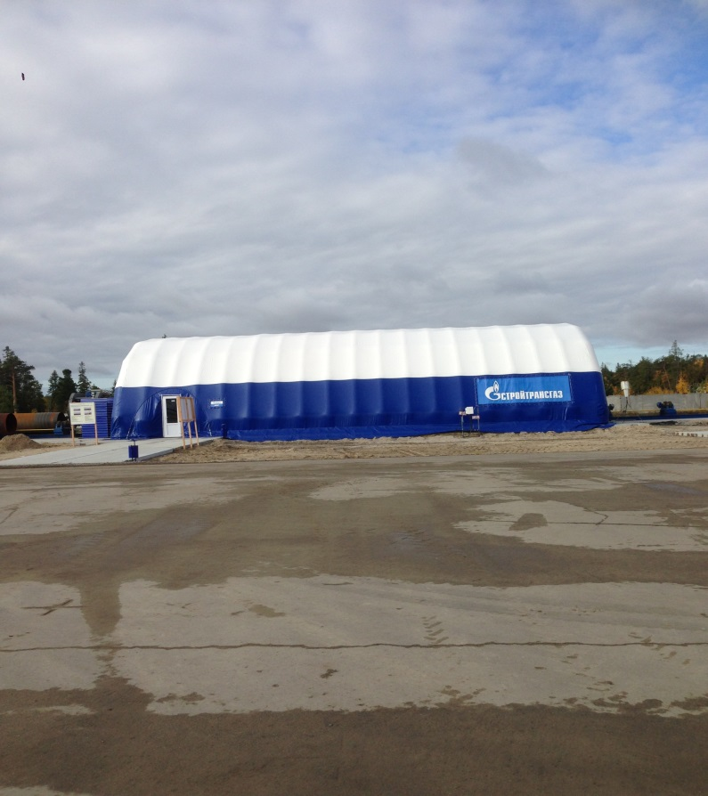
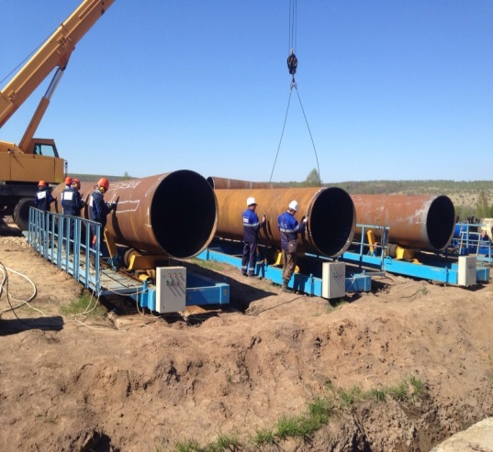
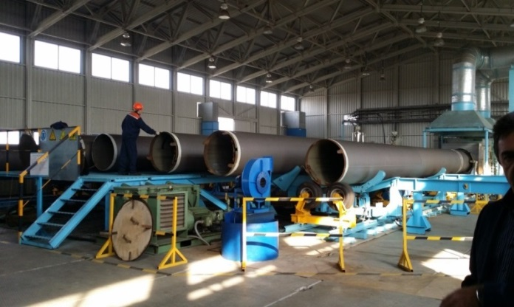
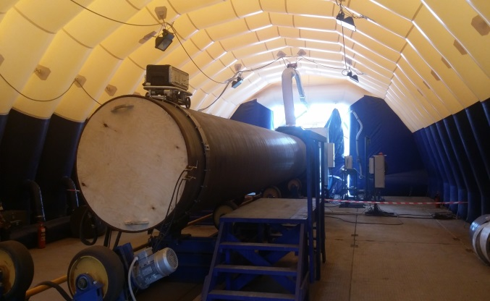
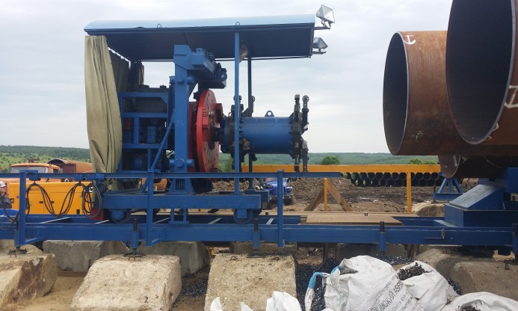
Внедрение современных технологий ремонта
Ремонт и изоляция труб в условиях баз
Стационарные
базы
Быстровозводимые базы
Приобъектовые базы
Notes:
При ремонте Магистральных газопроводов методом полной дефектной трубы на новую, демонтированную трубу направляют на восстановительный заводской ремонт в г. Копейск, Екатеринбург, где проводят ее ремонт.
С целью сокращения логистических затрат организованы три типа баз:
Стационарные с полным циклом работ, включая нанесение изоляции и подготовку кромок труб под сварку в г. Югорск;
Быстровозводимые модульные – разработаны Стройтрансгазом, обеспечивающие проведение полного цикла работ по ремонту и изоляции, с возможностью быстрого перемещения на новое место;
Приобъектовые базы по ремонту труб для проведения диагностирования и ремонта с последующей изоляцией в трассе – применяются Краснодаргазстроем.
Основной недостаток высокая стоимость проведения ремонта. Прогнозируется снижение стоимости при переходе на промышленные объемы и с усовершенствованием технологий.
Положительным фактором развития баз является организация вовлечение трубы «повторного применения»; обеспечение качественного контроля на всех этапах ремонта и изоляции труб; применение типов изоляционных материалов, нанесение которых в трассовых условиях не возможно; проведение работ в условиях, исключающих воздействие природно-климатических факторов.

Slide 8
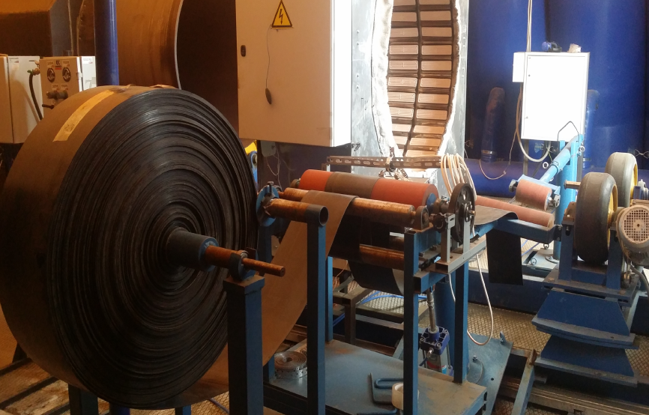
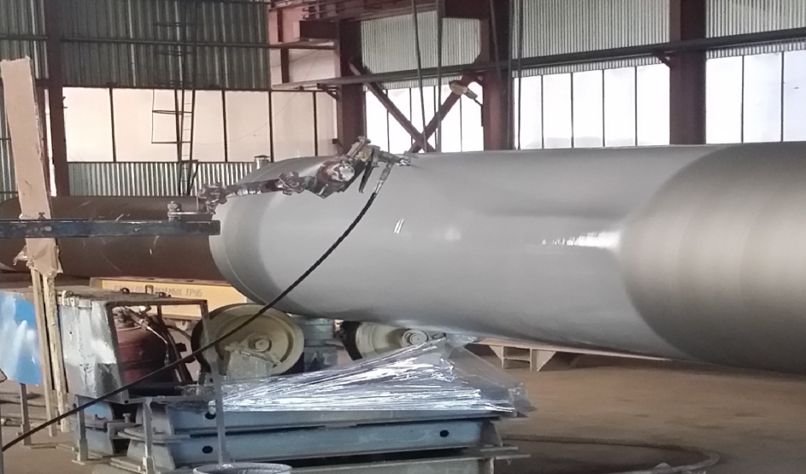
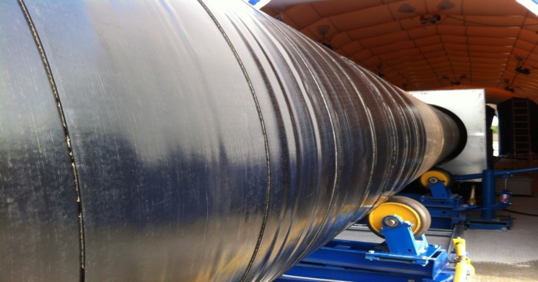
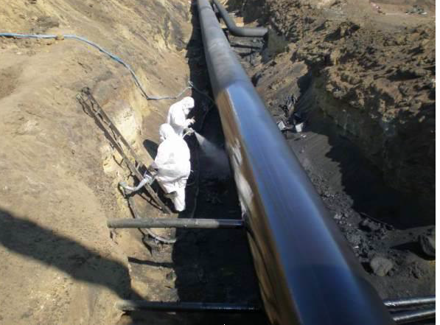
Внедрение современных технологий ремонта
Защита магистральных газопроводов
Радиационно-модифицированные рулонные
полиэтиленовые материалы с адгезионным слоем
Термореактивные напыляемые материалы
Notes:
Мастично-битумные и рулонные плёночные материалы, используемые для ремонта в трассе, не подходят для нанесения в условиях баз, т.к. не выдерживают транспортировку и хранение на открытой площадке.
Для обеспечения качества ремонта труб в условиях баз Департаментом рассмотрены существующее оборудование и материалы. Проведен анализ применяемых на отечественном рынке материалов обеспечивающих высокие эксплуатационные характеристики и технологичность нанесения.
По способу нанесения и конструкции защитного покрытия их можно отнести к трем типам:
- наносимых за один проход термоусаживающиехся, рулонные полиэтиленовые с адгезионным слоем такие как материал «Полистэк»;
термореактивные напыляемые материалы однослойные двухкомпонентные такие как:
полиуретановое «РПУ 1001»;
поликарбомидное «Карбофлекс».
двухслойные эпоксидные покрытия порошкового нанесения «Скотчкоут».
Все рассмотренные материалы высокотехнологичные, находятся в стадии развития и могут применяться в трассе в зависимости от климатических условий их нанесения.

Slide 9
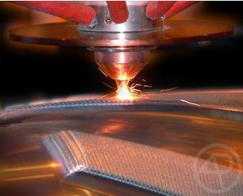
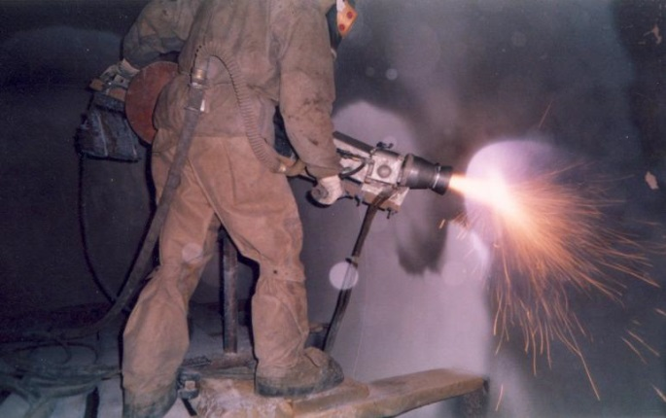
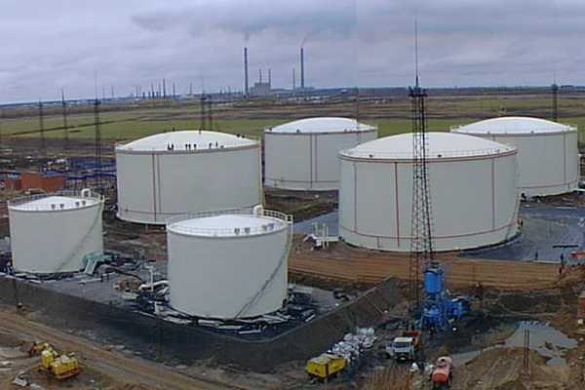
Внедрение современных технологий ремонта
Восстановление деталей и узлов оборудования
Защита от коррозии
Ремонт, восстановление и продление ресурса
Газопламенное напыление
Лазерная наплавка
Плазменное напыление
Notes:
В последние годы широкое распространение получили технологии по восстановлению геометрических размеров, структуры материала и нанесение коррозионностойких покрытий методами:
- газотермического, газодинамического, газопламенного, детонационного напыления;
лазерной, плазменной наплавки;
плазменного напыления;
электродуговой металлизации
Все перечисленный методы используются в ПАО «Газпром» при ремонте разных типов оборудования. Перечисленные выше технологии позволяют восстановить рабочую поверхность и тем самым вместо замены продлить жизненный цикл оборудованию с сокращением эксплуатационных расходов.
Как пример наиболее существенных результатов удалось добиться при восстановлении элементов динамического оборудования и запорной арматуры методом лазерной и плазменной наплавки. Процесс автоматизирован, твердость покрытия до 65 HRC, срок дальнейшей эксплуатации по сравнению со стандартными технологиями в 2-3 раза выше. Нанесения защитных покрытий на поверхность сосудов, резервуаров, шахт выхлопа ГПА проведен на объектах Газпром добыча Астрахань, Оренбург, Газпром трансгаз Санкт-Петербург, ГТ Москва с использованием материалов ЗАО «Плакарт». За счет применения порошков отечественного производства удалось на 20-30% сократить затраты на ремонт. Выдача экспертного заключения о соответствии материалов планируется в августе 2017 года
Ведется работа по совершенствованию материалов и технологий.

Slide 10
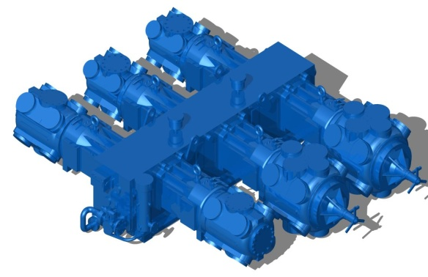

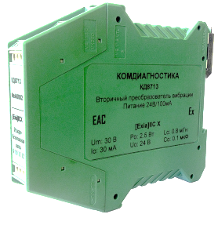
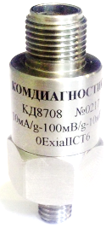
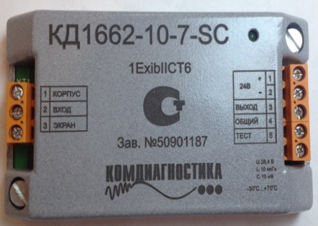
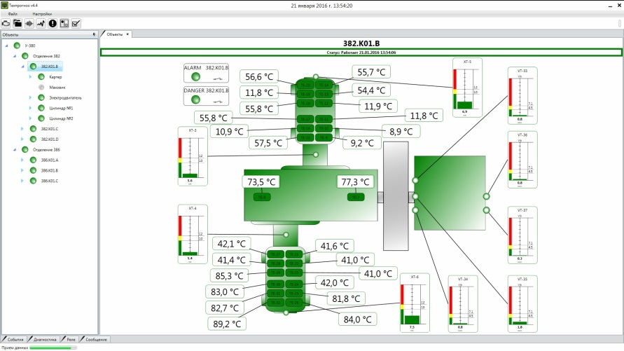
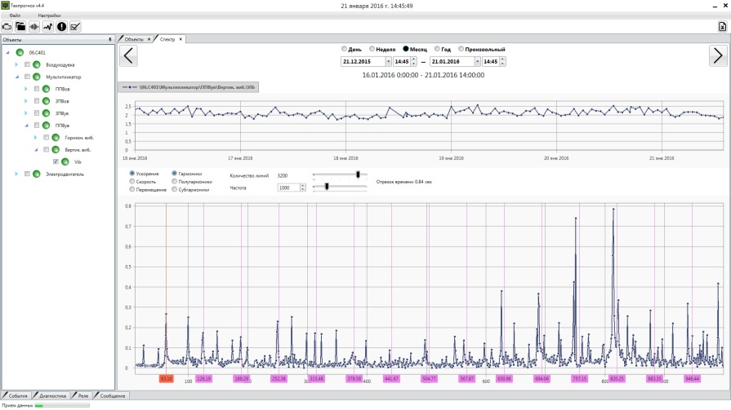
Внедрение современных технологий ремонта
Диагностика и мониторинг динамического оборудования
Notes:
Для контроля за техническим состоянием технологического оборудования развиваются диагностические системы, объединяющие в себе функции: вибрационной и параметрической диагностики. Тем самым, осуществляется мониторинг (комплексная диагностика) насосно-компрессорного и вспомогательного оборудования, на основании которого можно с высокой степенью достоверности прогнозировать и планировать техническое обслуживание и ремонт.
Системами мониторинга технического состояния оснащено динамическое оборудование газоперерабатывающих заводов Астрахани и Оренбурга. Положительный опыт эксплуатации оборудования оснащённого отечественной системой диагностики и «Техпрогноза» переведено на ремонт по фактическому техническому состоянию.
Разработана и готовится к передаче в опытно промышленное испытание на КС «Рождественская», ООО «Газпром ПХГ» система диагностики и защиты ГПА с функцией прогноза технического состояния агрегата.
Одним из приоритетов разрабатываемых систем защиты, технического состояния агрегата и прогноза эксплуатации это встраиваемость их в систему САУ ГПА где вся система будет работать единым целым.

Slide 11
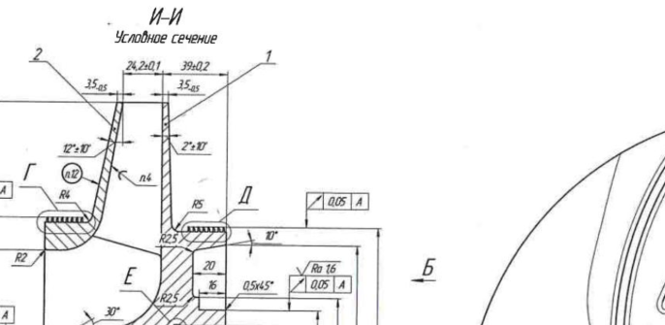
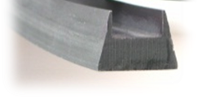
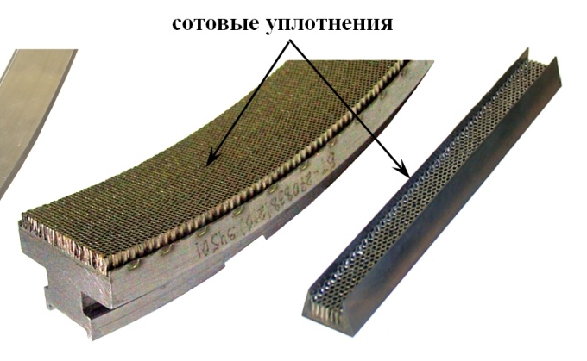
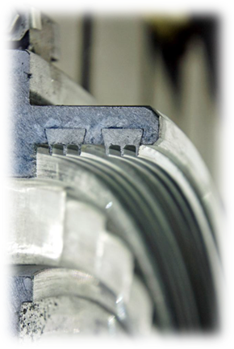
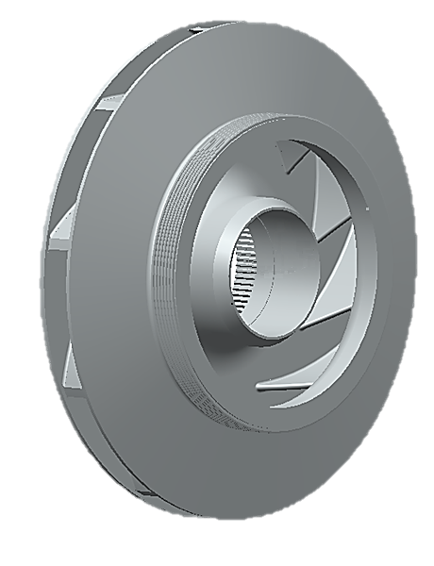

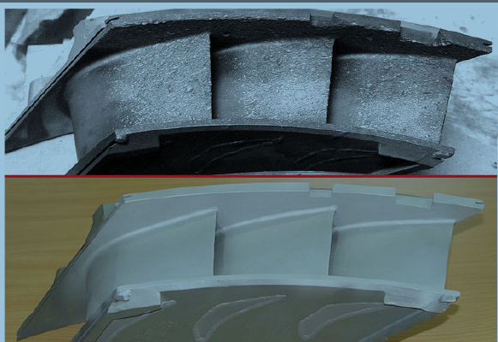
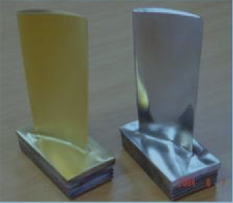
Внедрение современных технологий ремонта
Снижения стоимости затрат на ремонт ГПА
Изготовление «рабочего колеса компрессора» агрегата
АДКГ- 9 -11-1УХЛ4 из титанового сплава ВТ6 методом диффузионной сварки и сверхпластической формовкой.
Прирабатываемые металло-порошковые уплотнения
Электролитно-плазменное полирование (ЭПП)
+ ионная имплантация
+ нанесение защитного наноструктурированного многослойного покрытия Ti-TiN
Сегмент СА ТВД до ремонта и после
Notes:
В качестве одного из направлений решения задачи снижения стоимости затрат на ремонт ГПА является внедрение прогрессивных технологий продления ресурса деталей и применение передовых методов металлообработки. При восстановительном ремонте лопаточного аппарата ГПА методом нанесения защитного многослойного вакуумно-плазменного покрытия из нитрид титана, нитрид циркония повышается предел выносливости лопатки и увеличивается стойкость к коррозии.
За счет минимизации зазоров между статором и торцами рабочих лопаток прирабатываемыми сотовыми уплотнениями увеличивается к.п.д. и тепловая мощность двигателя за счет минимизации зазоров между статором и торцами рабочих лопаток. Проведение опытно-промышленных испытаний на ГТК-16 показало увеличение мощности турбоагрегата до 3%, при этом увеличивается межремонтный ресурс лопаточного аппарата.
В процессе освоения находится изготовление колеса ротора турбодетандера для Бованенковского НКГМ, методом диффузионной сварки и сверхпластической формовки.
Принципиально новый подход к изготовлению колес роторов позволит снизить металлоемкость и как следствие уменьшить стоимость их изготовления в 2-а раза, с обеспечением прочности свариваемого соединения - на уровне прочности основного материала.

Slide 12
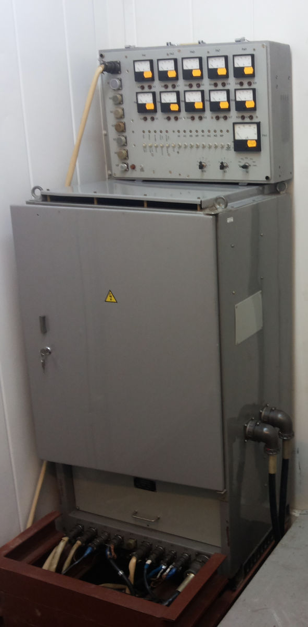
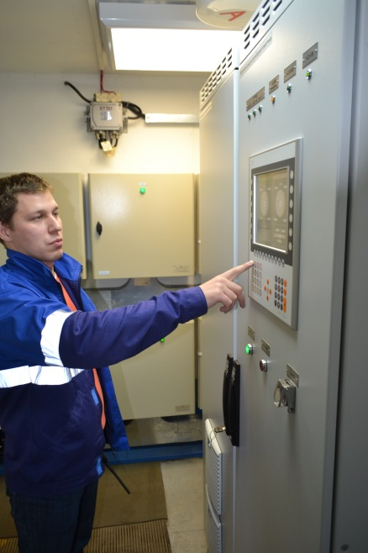
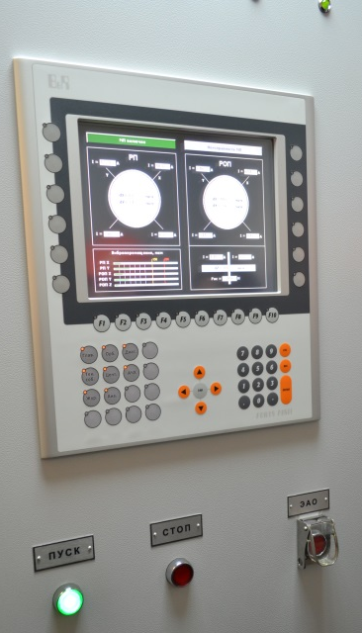
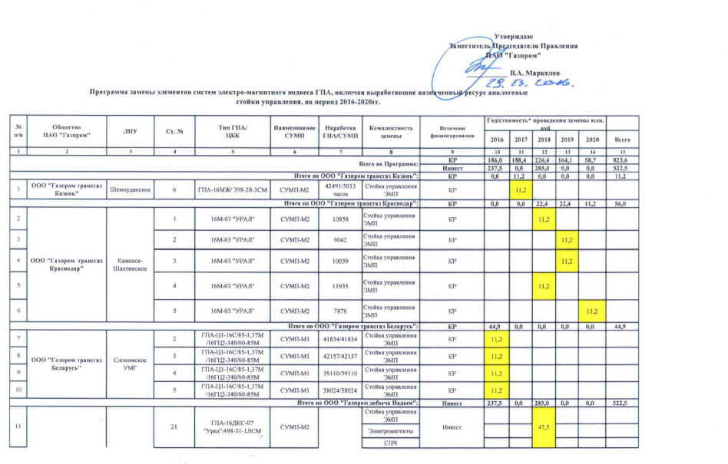
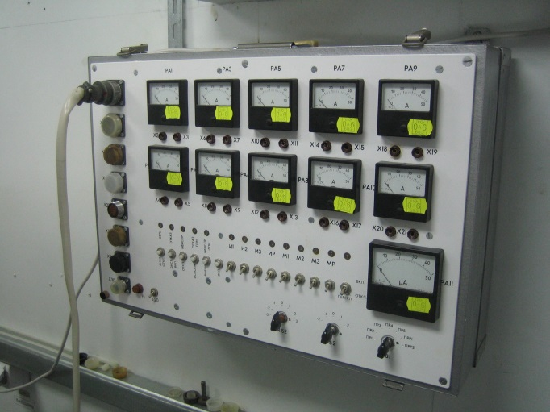
Внедрение современных технологий
Замена аналоговых систем управления ЭМП на современные цифровые СУМП
Программа замены элементов систем электро-магнитного подвеса ГПА
Notes:
В газотранспортных и газодобывающих предприятиях ПАО «Газпром» находятся в эксплуатации более 250 газоперекачивающих агрегатов, оснащенных системами электромагнитного подвеса. Из них около 100 оснащены аналоговыми системами управления.
Внедрение современных цифровых систем управления магнитными подвесами позволяет повысить надежность, сократить время обслуживания и объем выполняемых работ, в том числе при проведении диагностики и ремонта. Современные системы оснащены функциями самодиагностики и настройки, имеют модульную конструкцию, что позволяет выполнять «горячую» замену модулей без дополнительных настроек силами обслуживающего персонала.
1-ый шаг – замена аналоговых систем управления на современные цифровые. Разработана и утверждена Заместителем Председателя Правления Программа замены, рассчитанная на 5 лет до 2020 года Организована реализация Программы.
Для выполнения технического обслуживания магнитных подвесов собственными силами проводится обучение персонала дочерних обществ.

Slide 13
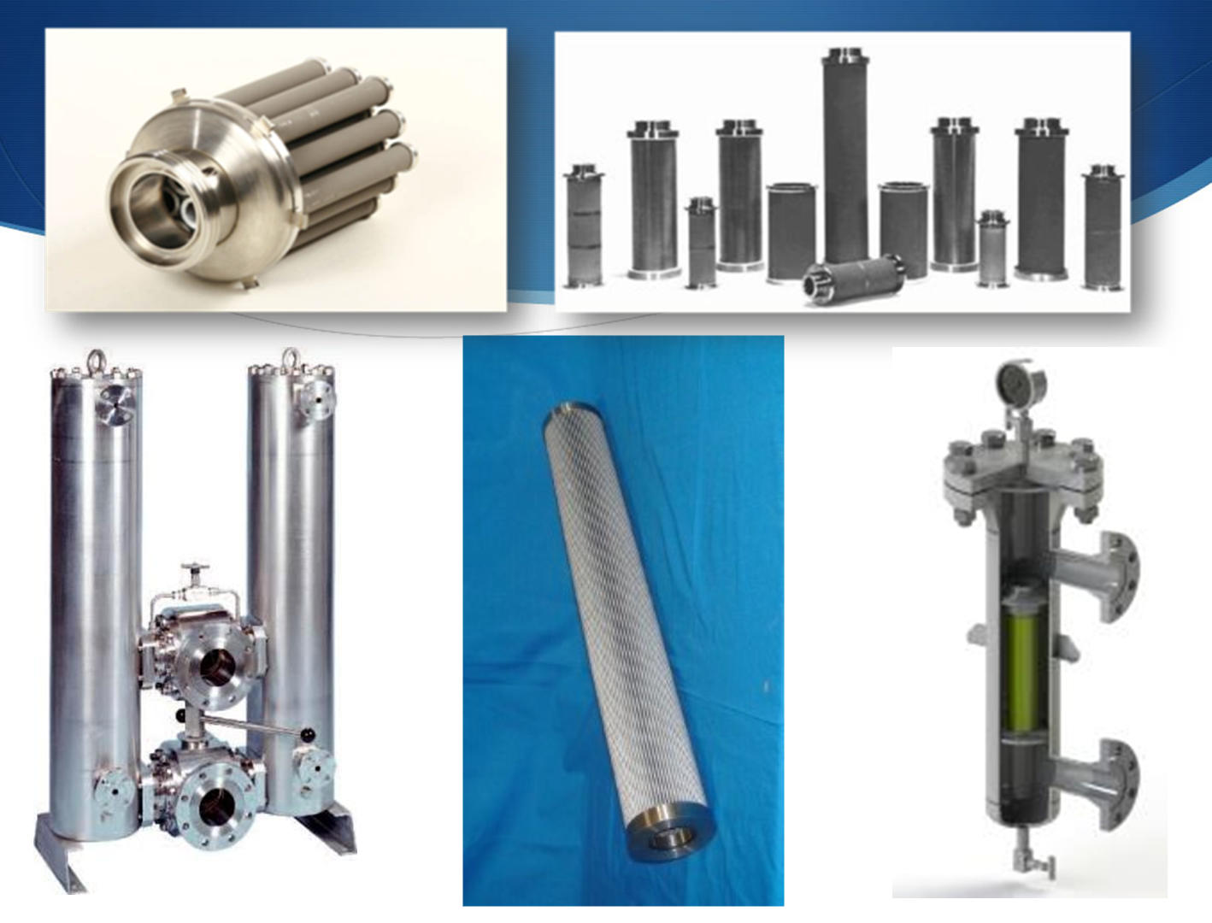
Внедрение современных технологий ремонта
Системы фильтрации и сепарации
Notes:
С целью реализации Программы импортозамещения рядом отечественных предприятий разработаны и поставлены в промышленную эксплуатацию фильтры и фильтрующие элементы (аналоги) взамен фильтрующих элементов импортного производства (компаний Donaldson, Pall, Indufil, Mahle, Plenty и других).
Департаментом совместно с ООО «Газпром центрремонт» и отечественными производителями формируется Каталог аналогов систем фильтрации и сепарации.
За счёт использования новых пеноматериалов - регенерируемых или быстросменных фильтрэлементов, а также изготовления корпусных и присоединительных элементов из коррозионостойких сталей, даст возможность уйти от одноразового применения фильтрэлементов и перейти на регенерируемые. Тем самым значительно сократятся затраты на закупку новых фильтров, частично или полностью позволит отказаться от использования импортных комплектующих во время проведения обслуживания агрегатов.

Slide 14
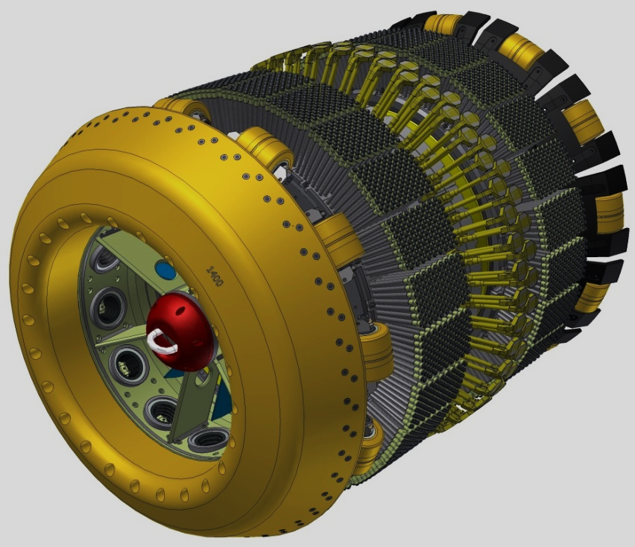
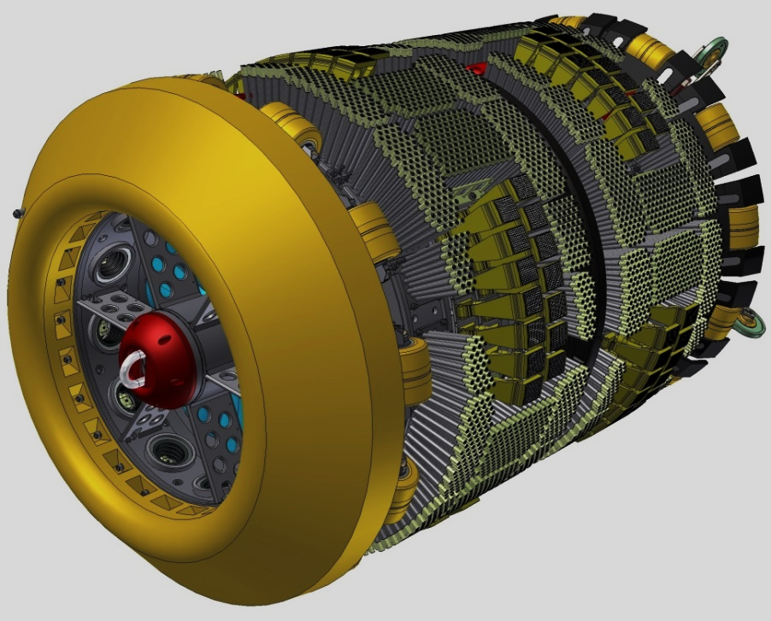
Промышленный Образец комплекса для проведения внутритрубной дефектоскопии с эма-датчиками
Внедрение современных технологий диагностирования
ДМТБ-1400Ак/Ат
Многоканальный ЭМА детектор дефектов потери металла
ЭМА детектор поперечных трещиноподобных дефектов
Магнитная система MFL высокого разрешения
ДМТПБ-1400Ат/Аи
ЭМА детектор продольных трещиноподобных дефектов
ЭМА детектор отслоений изоляции
Магнитная система TFI высокого разрешения
Notes:
Важным элементом повышения эффективности технического диагностирования является работа по внедрению новых видов оборудования.
В целях обеспечения обнаружения мелких дефектов на линейной части газопроводов, например, трещин на стадии зарождения, в период с две тысячи шестого (2006) по две тысячи пятнадцатый (2015) год были проведены научно-исследовательские и конструкторские работы по созданию нового типа внутритрубного оборудования – дефектоскопов с электромагнитно-акустическими или, сокращенно, ЭМА-датчиками позволяющими значительно повысить вероятности обнаружения трещиноподобных дефектов.
Опытно-промышленные испытания показали способность данных снарядов выявлять дефекты глубиной свыше шести (6) процентов от наружной поверхности трубы с достоверной вероятностью до девяноста шести (96) процентов. Применение новых снарядов –дефектоскопов с электромагнитно-акустическими датчиками позволит:
• выявить дефекты различного типа по всей толщине стенки трубы, в том числе трещиноподобные дефекты глубиной свыше шести (6) процентов от наружной поверхности трубы.
• значительно сократить не диагностируемую площадь стенки трубы;
• более точно определить техническое состояние диагностируемых газопроводов.

Slide 15
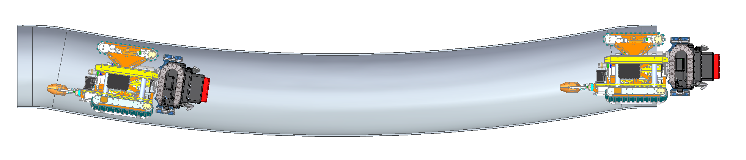
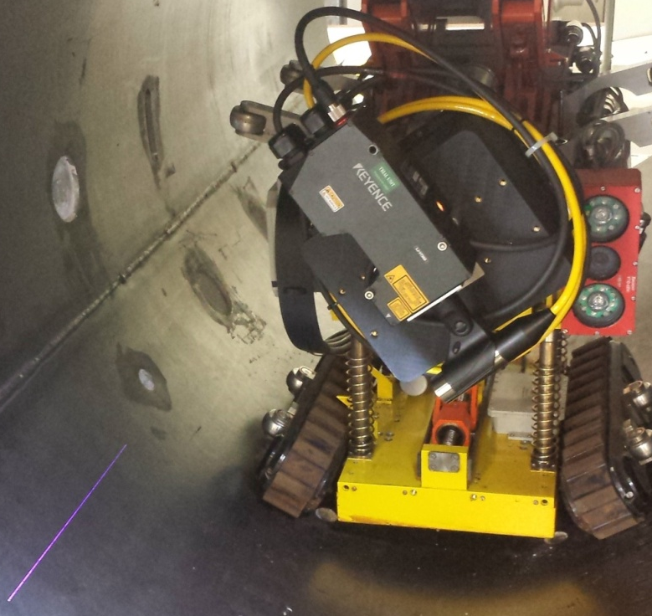
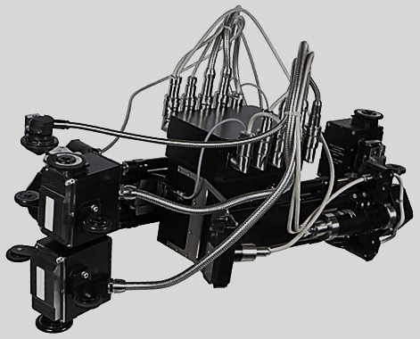
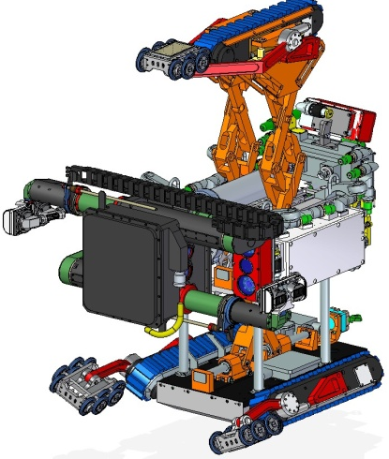
самоходные внутритрубные комплексы.
Перспективные направления развития
Внедрение современных технологий диагностирования
Технология определения фактического пространственного положения трубопровода, заменяющая геодезические работы
Модуль лазерной профилеметрии
Модуль УЗ контроля кольцевых сварных соединений
и околошовных зон
Высокопроизводительный
диагностический комплекс
Notes:
Следующим направлением повышения информативности и качества диагностического обследования является расширение возможностей и области применения самоходных внутритрубных диагностических комплексов.
На сегодняшний день самоходные внутритрубные диагностические комплексы выполняют:
- ультразвуковую толщинометрию стенки трубы;
- ультразвуковой контроль основного металла труб и околошовной зоны продольных сварных швов;
- телевизионный визуальный и измерительный контроль внутренней поверхности труб.
Разработаны и проходят испытания:
- модуль ультразвукового контроля кольцевых сварных соединений и околошовных зон электромагнитно-акустическими датчиками;
- программный продукт для идентификации и оценки в автоматическом режиме обнаруженных дефектов основного металла труб.
Кроме того, в настоящее время ведется разработка :
- технологии определения фактического пространственного положения трубопровода, заменяющей геодезические работы;
- модуля лазерной профилеметрии для определения напряженно-деформированного состояния трубопровода;
- комплекса повышенной производительности для контроля тела трубы и сварных соединений.
Применение новых, усовершенствованных самоходных внутритрубных комплексов позволит сократить объем шурфования и затраты на дополнительное техническое диагностирование и подтверждение дефектов в шурфах.

Slide 16
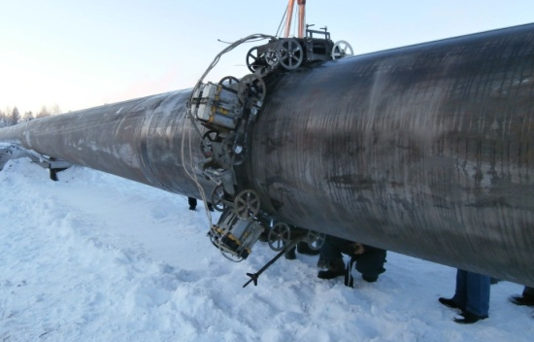

Новые наружные сканеры-дефектоскопы для автоматизированного диагностирования труб
Внедрение современных технологий диагностирования
АСД «Вихрь»
КНО 1400-1200
Notes:
Еще одним направление развития диагностического оборудования является создание новых типов наружных сканеров- дефектоскопов, применяемых для диагностирования труб в процессе капитального ремонта газопроводов.
Отечественными диагностическими организациями ведутся успешные работы по созданию новых наружных сканеров-дефектоскопов, позволяющих в автоматическом режиме не только обнаружить дефектную область , но и идентифицировать обнаруженные дефекты.
В настоящее время:
- В ОАО «Оргэнергогаз» разработано оборудование для наружного автоматического контроля одновременно двумя методами неразрушающего контроля: ультразвуковым и вихретоковым;
- ЗАО НПЦ «Молния» разработан прибор автоматического контроля поверхности труб вихретоковым методом.
Оборудование прошло квалификационные испытания в ООО «Газпром ВНИИГАЗ» и готово к опытно-промышленной эксплуатации.

Slide 17



Техническая политика в области сварочного производства
Совершенствование нормативной базы по аттестации персонала, материалов, оборудования, технологий сварки и организации сварочно-монтажных работ на объектах ПАО «Газпром».
Notes:
Основными направлениями реализации технической политики в области сварочного производства при капитальном ремонте основных фондов являются мероприятия направленные на повышение качества сварных соединений и достоверности контроля, которые реализуются посредством:
- внедрения эффективных технологий сварки и неразрушающего контроля качества;
- совершенствование действующих нормативных документов, включая аттестацию сварщиков и специалистов, а также аттестацию технологий сварки, сварочного оборудования и материалов.
Последнее реализовано в «Положении об аттестации сварщиков и специалистов сварочного производства, производственной аттестации технологий сварки, сварочного оборудования и сварочных материалов на объектах ПАО «Газпром». «Положение…» разработано совместно: Департаментом 338 и Национальным Агентством Контроля Сварки и введено в действие с 01.09.2016 года.
Необходимо отметить, что качество сварных соединений, напрямую зависит от способа сварки и объективно будет выше в случае применения автоматической и механизированной сварки, поэтому Департаментом проводится планомерная политика, направленная на сокращение влияния «человеческого фактора» и сокращения объемов сварочных работ, выполняемых с применением ручной дуговой сварки (РДС), исключению случаев ее необоснованного применения, особенно при строительстве и капитальном ремонте протяженных участков ЛЧ МГ.
С этой целью разработаны и с 01.01.2014 года внедрены «Временные требования к организации сварочно-монтажных работ, применяемым технологиям сварки, неразрушающему контролю качества сварных соединений и оснащенности подрядных организаций при строительстве, реконструкции и капитальном ремонте магистральных газопроводов ОАО «Газпром».

Slide 18








Техническая политика в области сварочного производства
Технологии механизированной, автоматической и аргонно-дуговой сварки с применением сварочного оборудования отечественного производства
Механизированная сварка порошковой проволокой
в среде защитных газов (ЗАО «Уралтермосвар»)
Однодуговая автоматическая сварка св.головсками УАСТ-1 «Альфа»
(НПП «Технотрон», ООО)
Однодуговая автоматическая сварка св.головками «Восход» (ЗАО «НПФ «ИТС»)
Механизированная аргонодуговая сварка неплавящимся электродом с присадочной проволокой сплошного сечения
(НПП «Технотрон». ООО)
Автоматическая аргонодуговая сварка неплавящимся электродом с присадочной проволокой св.головками ОКА диам.труб от 18 до 220 мм (НПП «Технотрон», ООО)
Notes:
На данный момент аттестованное отечественное сварочное оборудование для автоматической и механизированной сварки широко представлено в Реестре сварочного оборудования, разрешенного к применению на объектах ПАО «Газпром».

Slide 19






Техническая политика в области сварочного производства
Технология автоматической контактной
стыковой сварки оплавлением (КСО) труб (ЗАО «Псковэлектросвар»)
Контактная сварка труб большого диаметра от DN 1000 до DN 1400
Контактная сварка труб малых диаметров (от DN 50 до DN 300)
Notes:
Хотелось бы отметить модернизированную технологию контактно-стыковой сварки труб, имеющую хорошие перспективы и, которая реализуется на базе комплекса оборудования для сварки труб большого и малого диаметров производства ЗАО «Псковэлектросвар».
Уже изготовлен и передан заказчику (компании МРТС) комплекс для сварки труб диаметром 1220 мм применительно к сварке морских газопроводов.
Изготовлен и проходит заводские испытания - комплекс для сварки труб диаметром 1420 мм (Заказчик – ЗАО «Стройтрансгаз»). Рассчитываем на его успешное применение уже в ближайшее время. Технология полностью автоматизирована и не требует применения сварочных материалов.

Slide 20









Техническая политика в области сварочного производства
Инновационная отечественная технология лазерной сварки неповоротных кольцевых стыковых соединений труб
Геометрические параметры разделки кромок торцов труб
Шлифы сварного соединения лазерной сварки из разных пространственных положений
4±0,5
45⁰ ₋₅
5-8
25,8
1,5±0,2
Ручная дуговая сварка.
Площадь 713 мм²
Дуговая сварка CRC Evans
Площадь 348 мм²
Лазерная сварка с подачей присадочной проволоки.
Площадь 117 мм²
Внешний вид оборудования
для лазерной сварки труб
Лазерная сварка КСС
Notes:
Проводятся испытания уникальной отечественной технологии лазерной орбитальной сварки неповоротных кольцевых стыков труб большого диаметра установкой УЛСТ-1.
Технология лазерной сварки неповоротных кольцевых стыков труб большого диаметра с присадочной проволокой (без дуги) установкой УЛСТ-1 разработана на базе волоконных лазеров компанией «УТС Интеграция» совместно с компанией ИРЭ Полюс (г. Фрязино) в 1 полугодии 2016 г.
Технология обеспечивает высокую скорость сварки (более 1 м/мин), в т.ч. за счет использования специальной (показана на Слайде) узкой разделки кромки трубы (шириной всего 4 мм) и высоким притуплением (5-8 мм). В этом случае объем наплавленного металла в 3 раза меньше чем у высокопроизводительной технологии комплексом СRC EVANS (США).
Технология обеспечивает значительную экономию затрат на сварочные материалы и защитные газы (в разы), а ценовая доступность (по сравнению с комплексом СRС EVANS) может обеспечить быструю окупаемость комплекса лазерной сварки не только при строительстве, но и при капитальном ремонте линейной части магистральных газопроводов.

Slide 21







Техническая политика в области сварочного производства
Отечественные средства ультразвукового (автоматизированного и механизированного) и цифрового радиографического
контроля качества кольцевых сварных соединений
Автрокон –АР - Производство
НУЦ «Сварка и контроль» при МГТУ имени Н.Э.Баумана (г.Москва)
УСД – 60 – 8К - Производство
ООО "НПЦ "Кропус-ПО« (г.Москва)
MSCAN-SUPOR - Производство
УП «БелГазпромДиагностика» (г.Минск)
Рентгеновский аппарат
Система БАРС-И
Кроулер
Комплекс ТРАНСКАН производства ООО «АСК-РЕНТГЕН»
Комплекс БАРС-И
производства ООО «РаДиаТех»
Notes:
В области неразрушающего контроля качества сварных соединений в 2014 году выполнен комплекс работ по аттестации современных средств неразрушающего контроля, по результатам которого был сформирован Реестр средств неразрушающего контроля качества сварных соединений.
На сегодняшний день уже востребованы подрядными организациями аттестованные средства автоматизированного и механизированного ультразвукового контроля, в т.ч. отечественного производства: Автокон -АР - разработка НУЦ СК при МГТУ им. Н.Э. Баумана, MSCAN-SUPOR - производства УП «БелГазпромДиагностика», УСД – 60 – 8К - производства ООО "НПЦ "Кропус-ПО".
Установки предназначены для неразрушающего контроля качества кольцевых сварных соединений, выполненных с применением автоматических и механизированных технологий сварки, в том числе технологии лазерной и контактной сварки оплавлением.
Продолжается работа по аттестации и внедрению новых систем цифрового радиографического контроля, имеющих потенциальную возможность оценки размеров дефектов сварных соединений и обеспечивающих высокую достоверность контроля. Особенностями комплексов являются – панорамное просвечивание, высокая чувствительность, малый вес, удобство в работе, малое время для подготовки к работе и обработки результатов контроля. На отечественном рынке данные комплексы представляют компании: ООО «АСК-Рентген» и ООО «РаДиаТех».

Slide 22
БЛАГОДАРЮ ЗА ВНИМАНИЕ!
Notes:
Обеспечение безопасной эксплуатации производственных объектов ПАО «Газпром» годом требует ряда организационных и технических мероприятий с целью оптимизации затрат с одновременным повышением качества проведения ремонтных работ. Поэтому для достижения данных целей техническая политика при капитальном ремонте основных фондов направлена на внедрение современных технологий на всех этапах процесса: планирование, проектирование, организация, выполнение и приемка работ.

